Slide 1


Slide 2


Slide 3

1. Что в переводе означает слово Кижинга?
А. Дарованная
В. Благословленная
Б. Осчастливленная
Г. Талантливая

Slide 4
2. В каком году образован Кижингинский район?
А. 1903
В. 1919
Б. 1939
Г. 1940

Slide 5
3. С кем граничит Кижингинский
район на юго-западе?
А. Хоринский район
В. Хилокский район
Б. Еравнинский район
Г. Петровск-Забайкальский район

Slide 6
4. В каком году было основано село Кижинга?
А. 1913
В. 1915
Б. 1914
Г. 1916

Slide 7
5. Сколько соседей у Кижингинского района?
А. 2 района
В. 4 района
Б. 3 района
Г. 5 районов

Slide 8
6. Кто является автором выдающегося труда
«Бэлигэй толи» – «Зерцало Мудрости»
А. Эрдэни-Хайбзун Галшиев
В. Хоца Намсараев
Б. Бау Ямпилов
Г. Цогто Номтоев

Slide 9
7. Как называется месторождение с уникально высоким содержанием бериллия
в Кижингинском районе?
А. Тугнуйское месторождение
В. Никольское месторождение
Б. Ермаковское месторождение
Г. Загустайское месторождение

Slide 10
8. Самая длинная улица села Кижинга
А. Трактовая
В. Советская
Б. Комсомольская
Г. Кижингинская

Slide 11
9. Сколько населенных пунктов
в Кижингинском районе?
А. 9
В. 18
Б. 15
Г. 21

Slide 12
10. Откуда родом президент федерации конных скачек «Мори урилдаан»
Сампилов Аюр Дашинимаевич
А. Усть-Орот
В. Кодунский станок
Б. Орот
Г. Улзыто

Slide 13
Правильные ответы
1. Б
2. Г
3. Г
4. В
5. Г
6. А
7. Б
8. В
9. Г
10. А

Slide 14


Slide 15

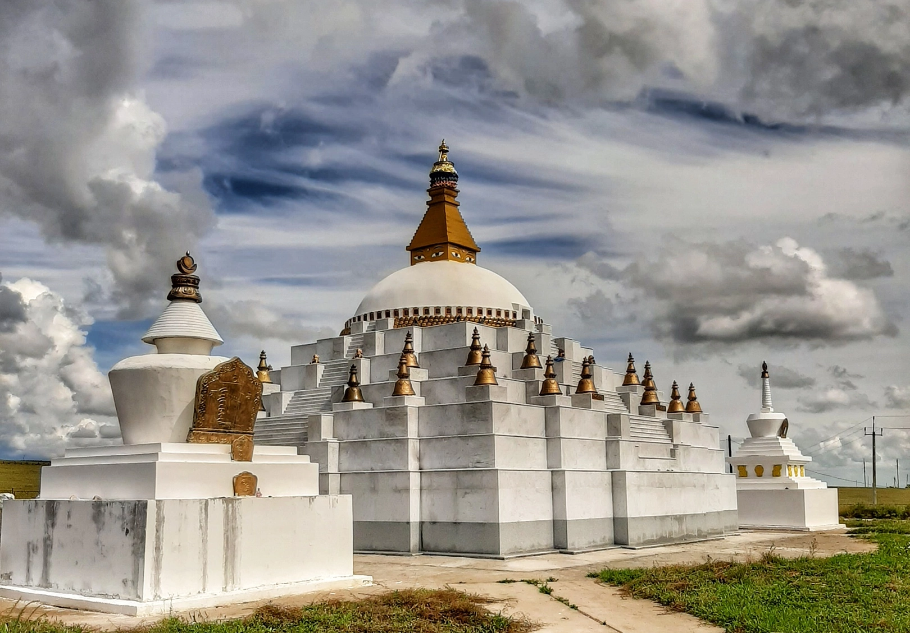
Какая святыня изображена на картине?

Slide 16
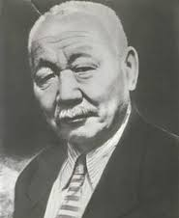
2. Поэт, прозаик, драматург, один из основоположников
бурятской советской литературы.

Slide 17
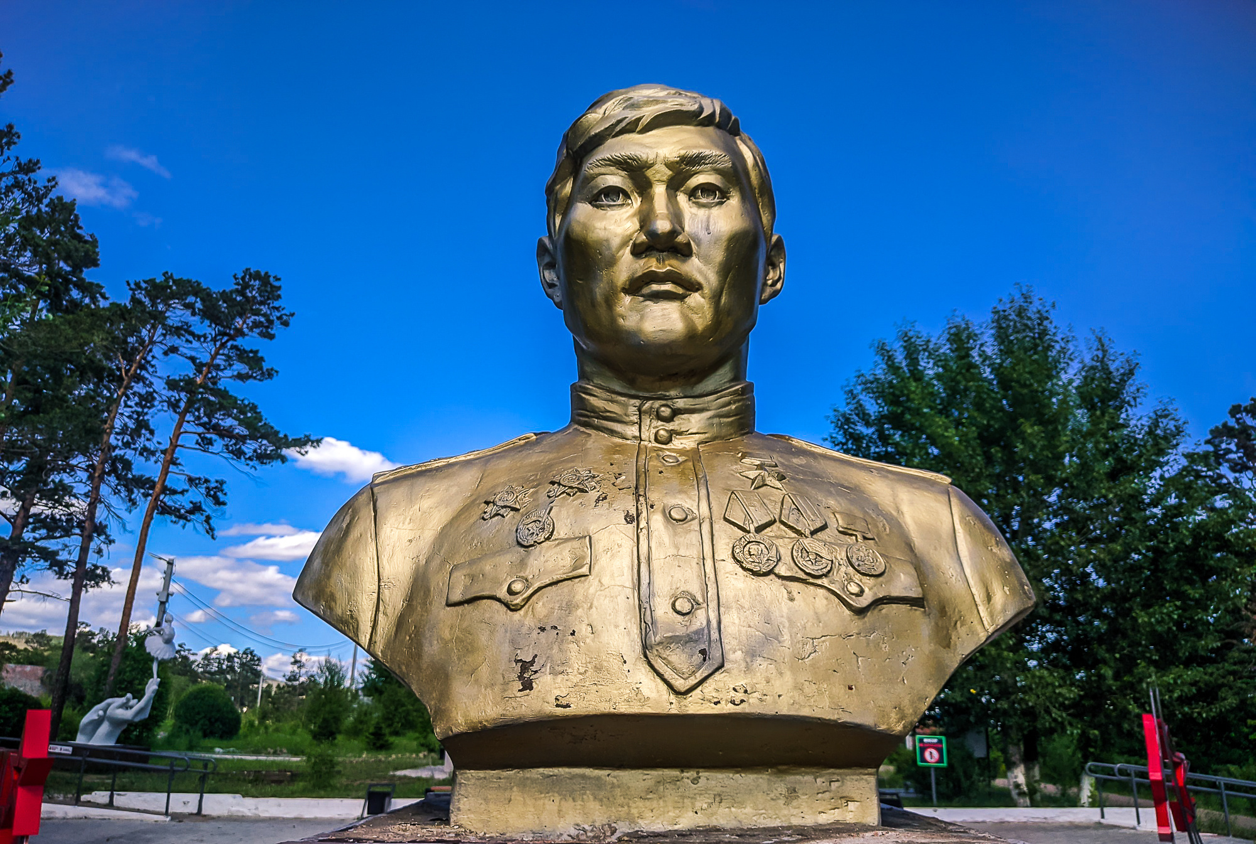
3. Герой Советского Союза

Slide 18
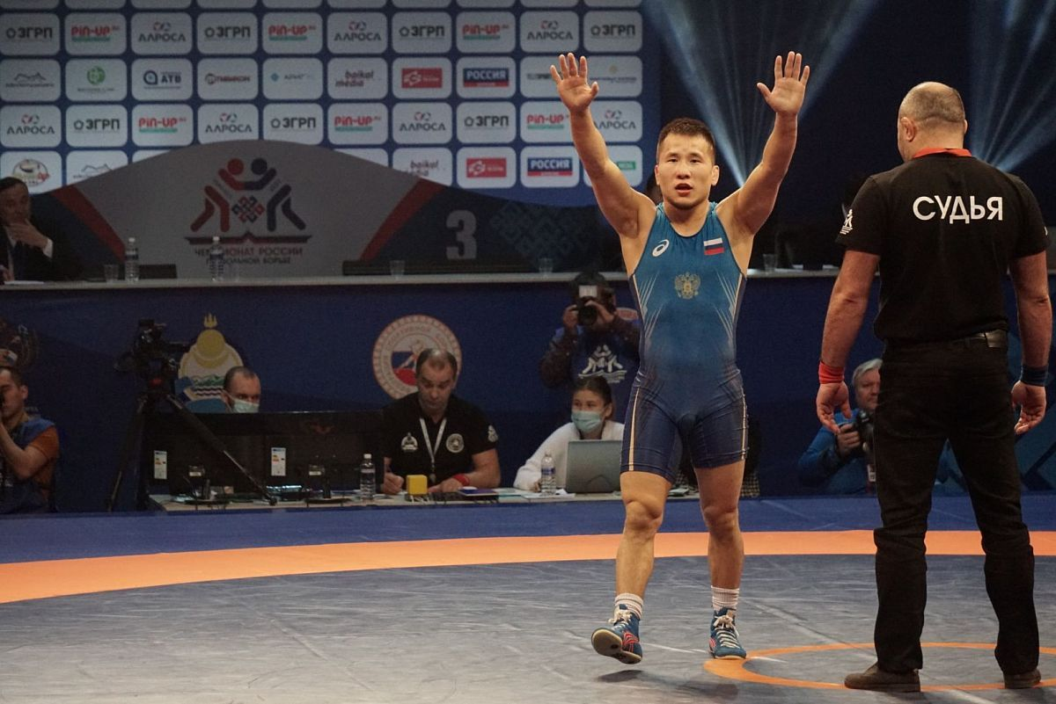
4. Победитель юношеских олимпийских игр - 2010 в Сингапуре

Slide 19
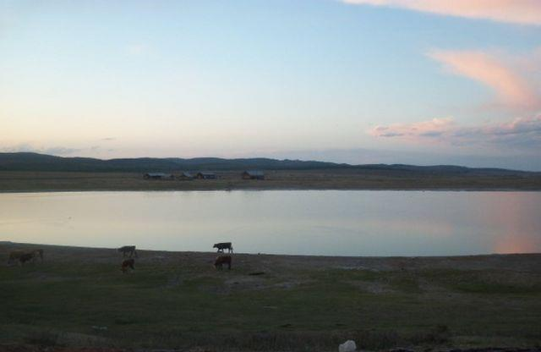
5. Название уникального
озера с лечебной грязью

Slide 20
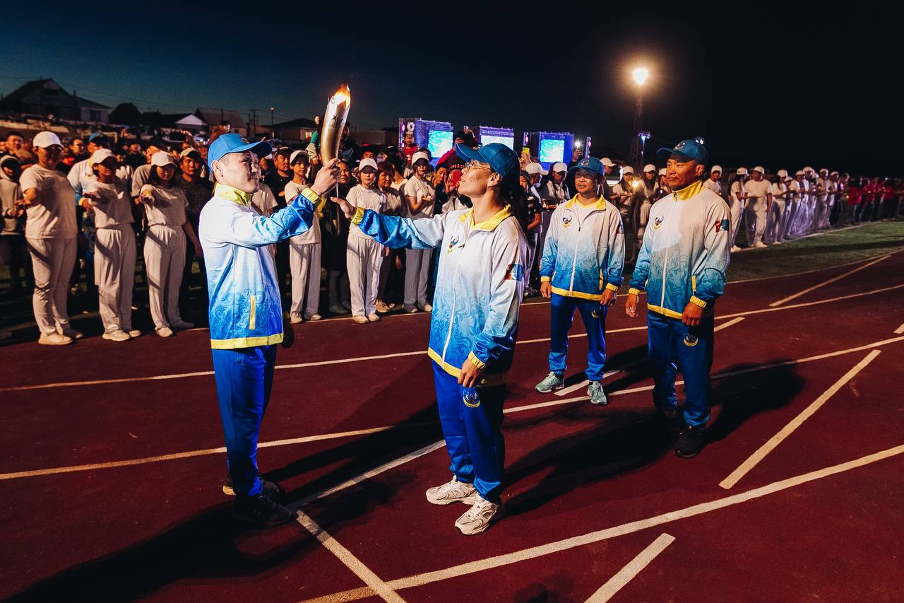
6. В каком году прошли 18-ые республиканские летние сельские спортивные игры в Кижингинском районе?

Slide 21
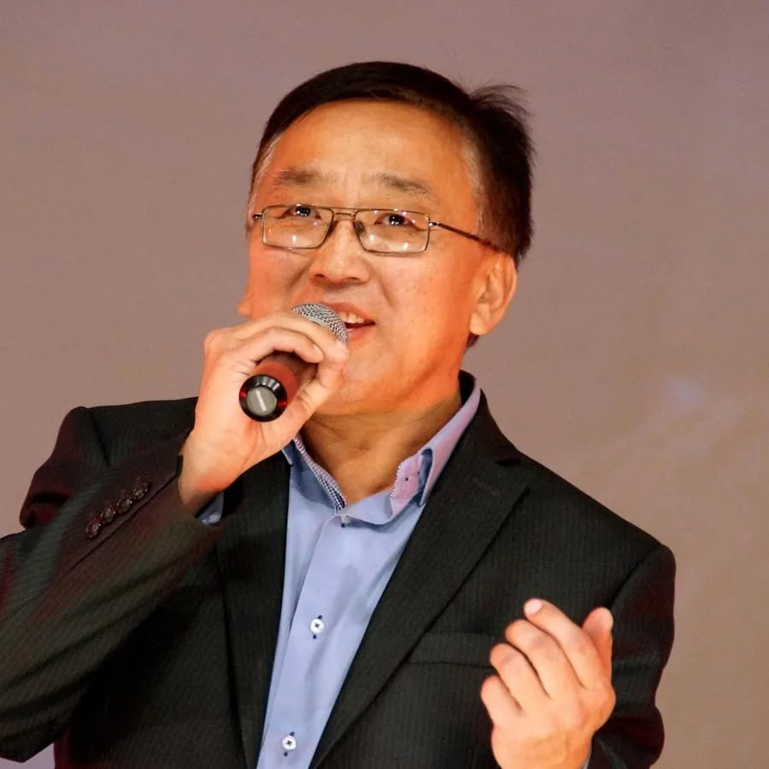
7. Поэт, композитор, заслуженный работник культуры РБ,
Автор легендарной песни «Туруушин дуран»

Slide 22
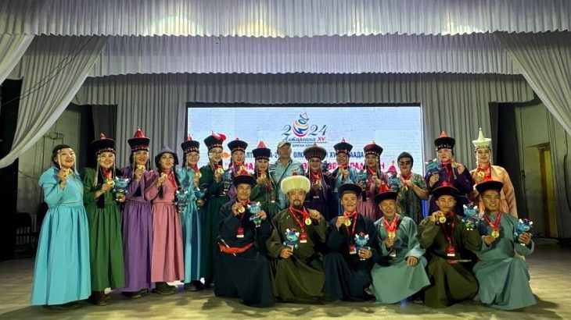
8. Название ансамбля - заслуженного коллектива
народного творчества.

Slide 23
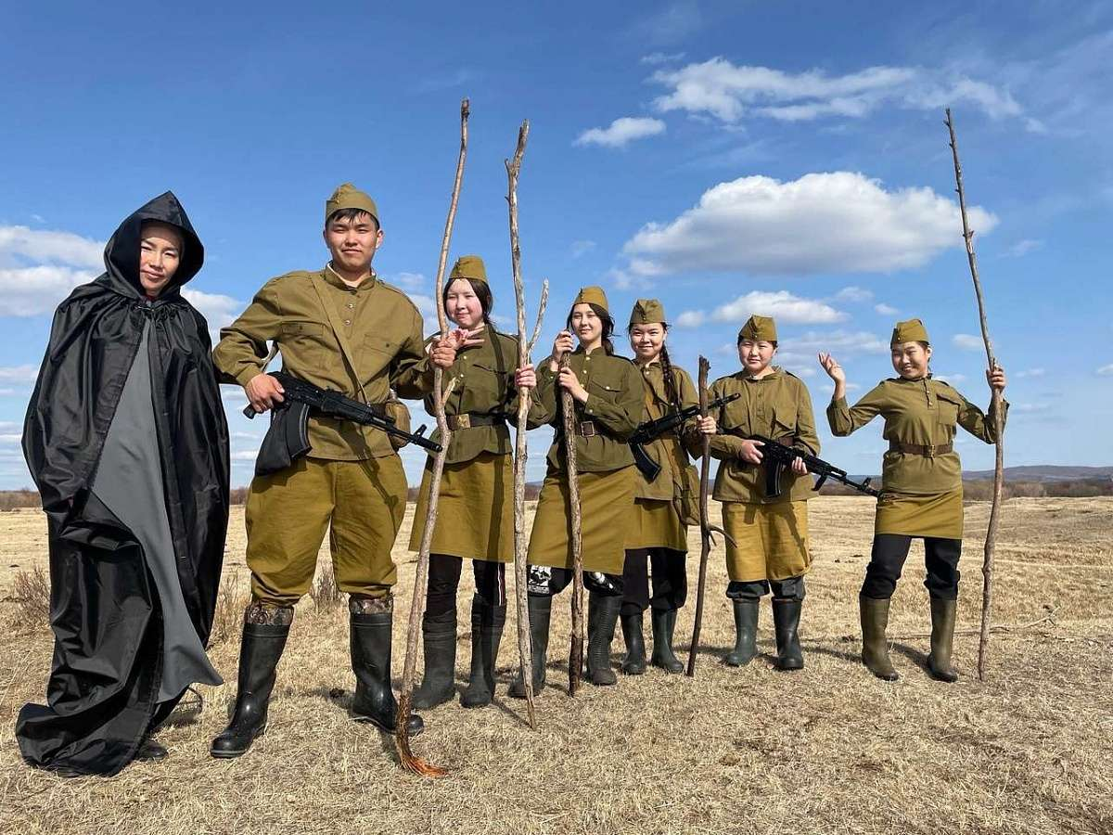
9. Режиссер постановщик короткометражного фильма
«А зори здесь тихие» Эдэрмэгского народного театра.

Slide 24

10. Название горы, которая изображена
на гербе Кижингинского района.

Slide 25
Правильные ответы:
1. Джаруун Хашор
2. Хоца Намсараевич Намсараев
3. Дарма Жанаевич Жанаев
4. Алдар Бальжинимаев
5. Озеро Хужарта
6. 2022 год
7. Цырен Шойжинимаев
8. Ансамбль Баян Сумбэр
9. Чингис Гонжапов
10. Гора Челсана

Slide 26


Slide 27


Slide 28


Slide 29
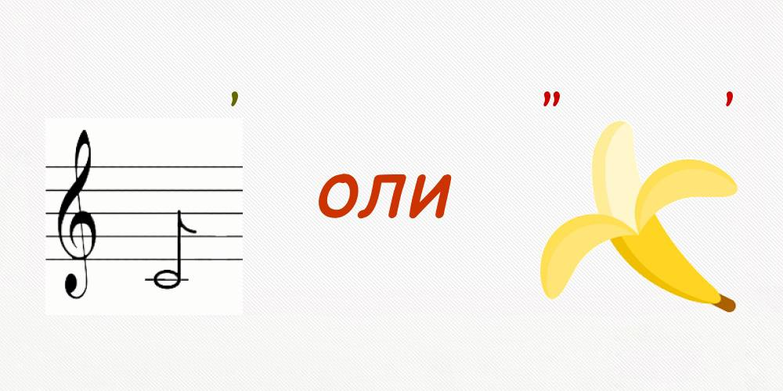

Slide 30
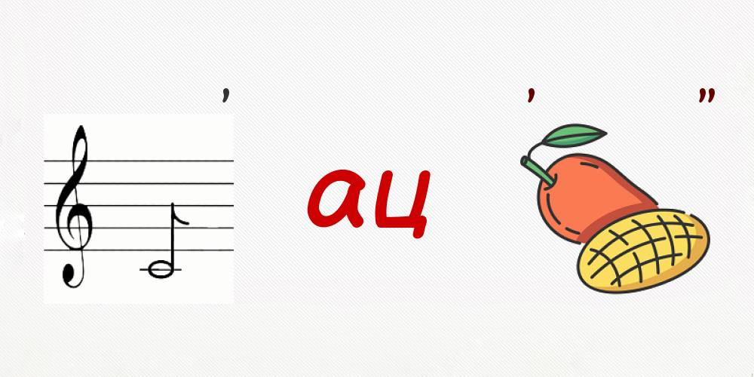

Slide 31


Slide 32


Slide 33


Slide 34

Правильные ответы
1. Лебедь
2. Кижинга
3. Долина
4. Дацан
5. Челсана
6. Аллея
7. Бериллий

Slide 35


Slide 36


Назовите следующие факты о песне «Кижинга»:
Автор слов
Исполнитель
Композиторы

Slide 37

2. Название коллектива - в переводе с английского языка означает
«тон счастья»

Slide 38
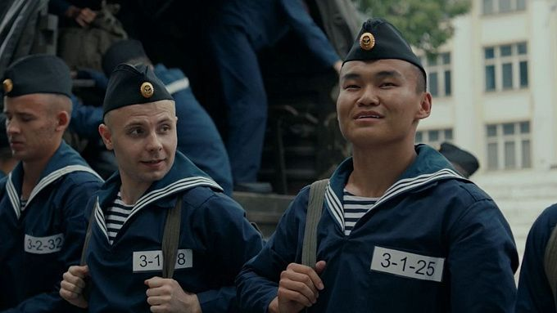
3. Как называется фильм и кто исполняет в ней главную роль?

Slide 39
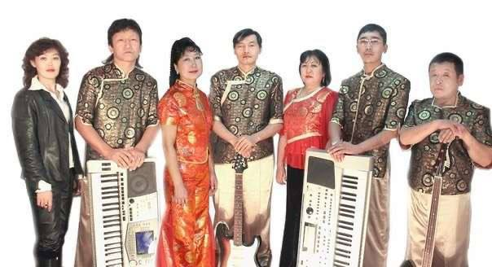
4. Легендарная
народная эстрадная
группа Кижингинского
района

Slide 40
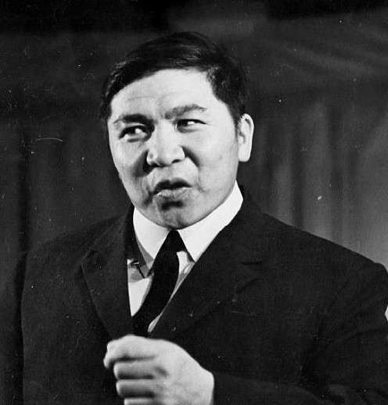
5. По мнению ученых из Новосибирска, причина феномена (выхода из одной деревни 50 кандидатов наук за последние 50 лет) проста, раньше там жил хороший учитель физики.
О ком идет речь?

Slide 41
Правильные ответы
Автор - Илья Резник, исп. Ринчин Дашицыренов, композиторы Цырен Шойжинимаев и Алагуй Егоров
2. Лакитон
3. 9 секунд, Бато Шойнжонов
4. Уетэн
5. Мункин Виктор Санжимитыпович

Slide 42
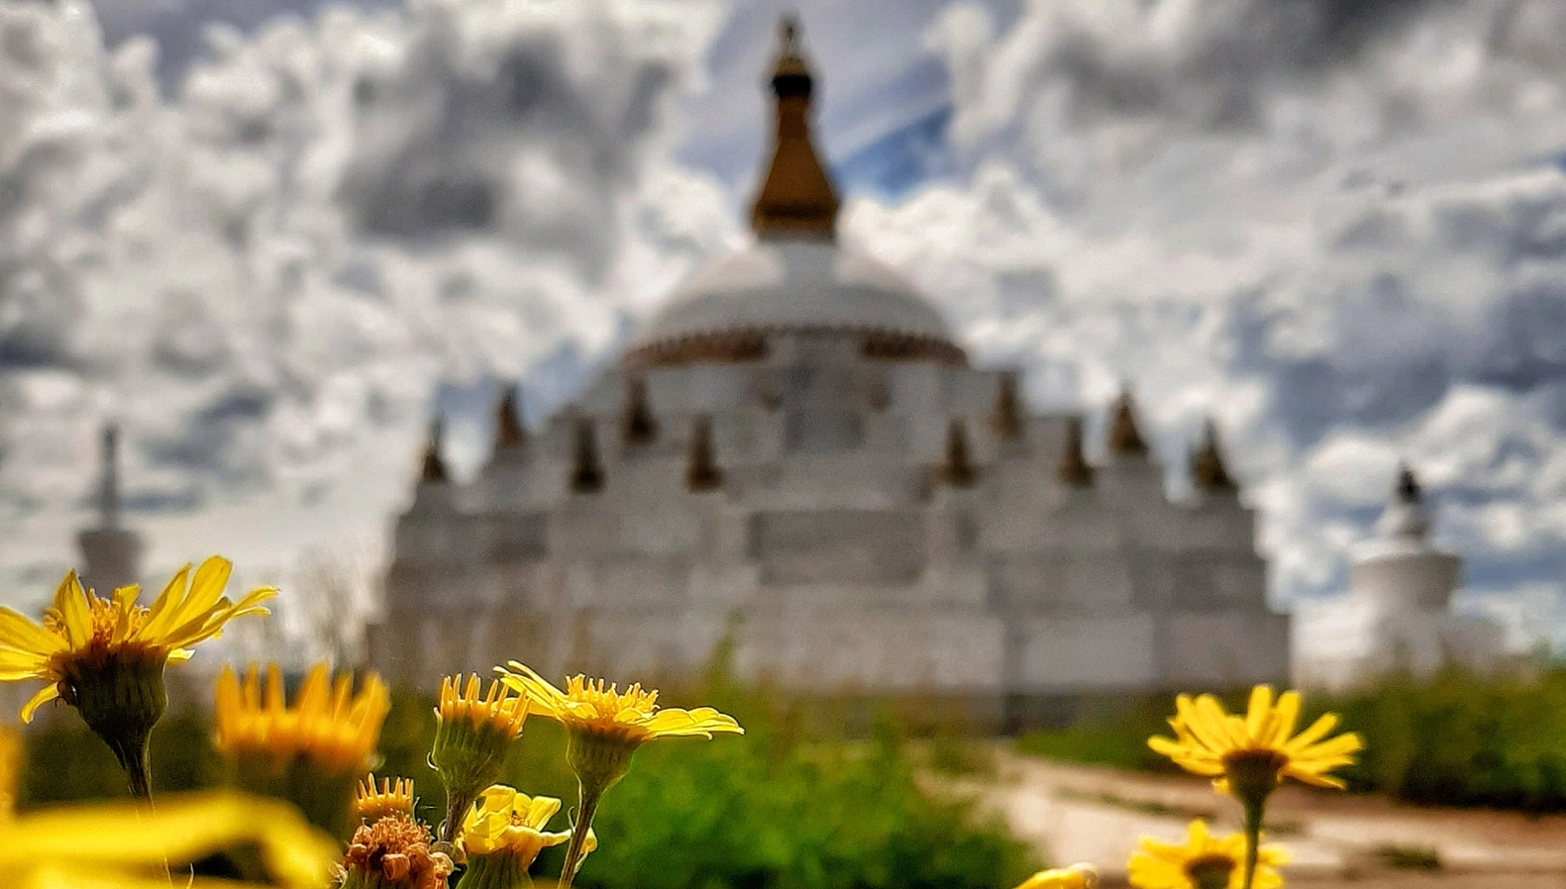


Присоединяйтесь к нам!

